Slide 1


大数据与区块链

Slide 2
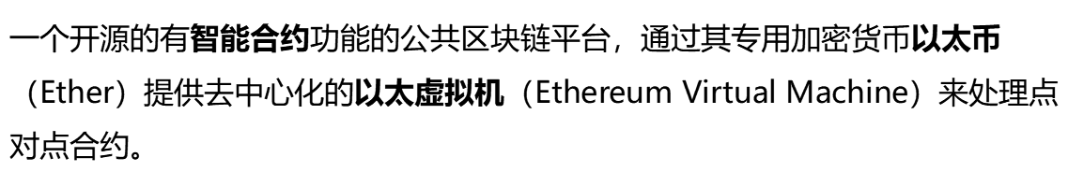


大数据与区块链
什么是以太坊

Slide 3
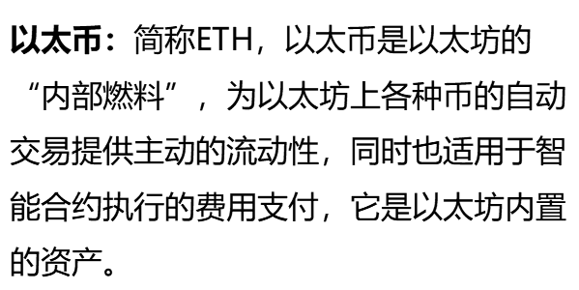
大数据与区块链
什么是以太坊

Slide 4
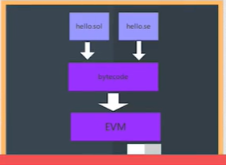
大数据与区块链
什么是以太坊

Slide 5

大数据与区块链
什么是以太坊

Slide 6


大数据与区块链
比特币和以太坊

Slide 7

大数据与区块链
比特币和以太坊
资产待支付/被锁定
额度限制
黑白名单
与其他资产的自由兑换

Slide 8



大数据与区块链
比特币和以太坊

Slide 9
大数据与区块链
比特币和以太坊

Slide 10
大数据与区块链
以太坊的发展
1.
2.
3.
4.
2013年末
2014年7月
2014年10月
2015年7月30日
俄罗斯开发者Vitalik 发布了以太坊的白皮书，启动了这个项目。
以太坊进行了第一批以太坊代币的预售，也就是ICO，通过为期42天的预售，以太坊团队共筹集到了3万多个比特币，当时预售了6千多万个以太币。
以太坊将区块链的出块时间从原来的60秒缩减到了12秒，目前以太坊稳定在15秒。
以太坊的第一个版本发布：前沿（Frontier），也是它最初的一个版本，只有命令行，没有图形界面。

Slide 11
大数据与区块链
以太坊的发展
5.
6.
7.
8.
2016年3月14日
2016年7月
2017年10月16日
以太坊发布了第二个版本：家园（Homestead），这也是目前正在运行的版本，具有图形界面。
以太坊进行了一次硬分叉，分叉为以太坊币ETH和以太经典ETC
发布第三个版本：大都会（Metropolis）的第一阶段Byzantium（拜占庭），第二阶段Constantinople（君士坦丁堡）还未发布。第三个版本主要是加入了一个像谷歌的浏览器功能。除了使用更加方便之外，它还拥有一个强大的应用商店，可以安装插件，实现更多的功能。
最后一个版本：宁静，还没有确定的发布时间，以太坊在第四版本会切换到混合的共识机制。

Slide 12


大数据与区块链
ETH账户

Slide 13

大数据与区块链
ETH账户

Slide 14

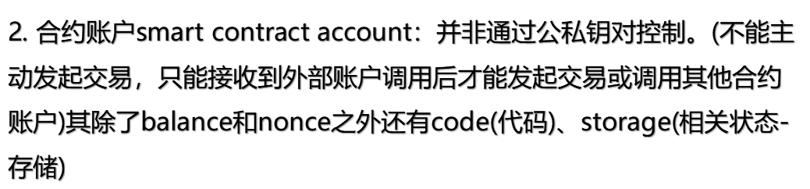
大数据与区块链
ETH账户

Slide 15

大数据与区块链
ETH账户

Slide 16
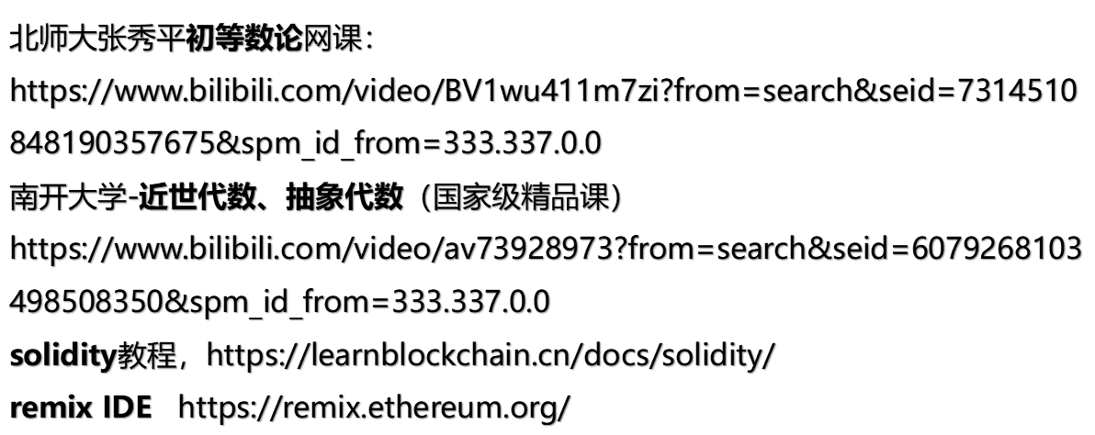
大数据与区块链
学习资源

Slide 17
BTC共识协议
本节总结
以太坊的基本概念与发展
以太坊账户的基本特征 —— 基于账户

Slide 18


